Slide 1
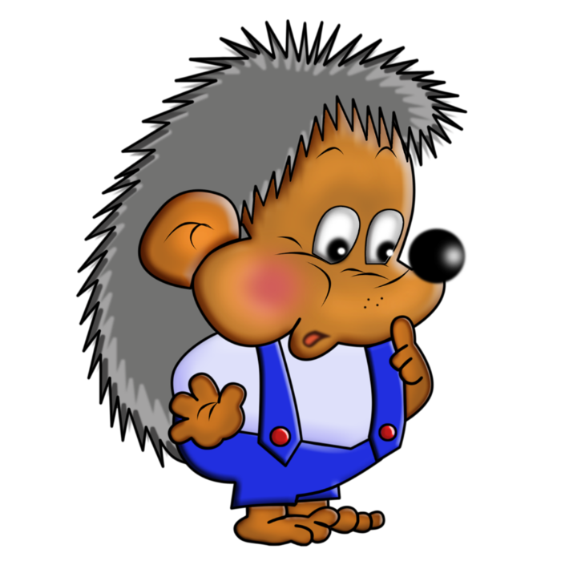
Яке значення в житті людини мають тварини?
Я досліджую світ, 3 клас
За підручником І.Грущинської

Slide 2
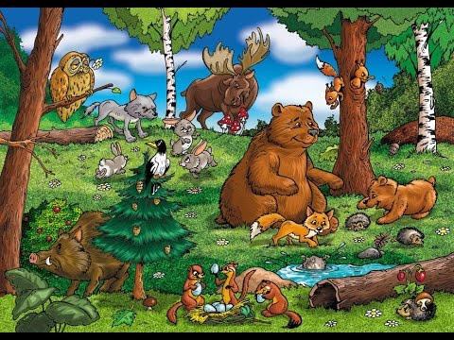
До якої природи належать тварини?

Slide 3
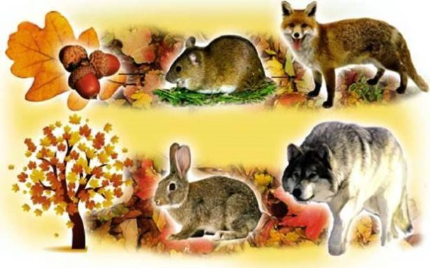
Який зв’язок існує між чинниками живої природи і життям тварин?

Slide 4
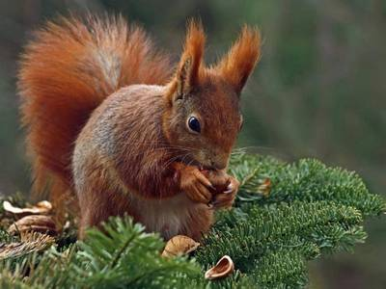
Яку роль виконують тварини у житті рослин?

Slide 5
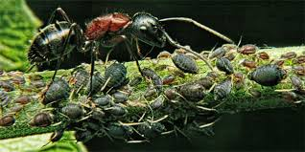
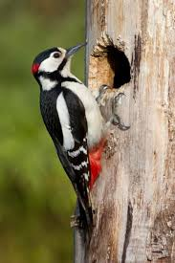
Яких тварин називають «санітарами довкілля»?

Slide 6
Робота в дослідницьких лабораторіях Які тварини живуть…
У лісах? | На луках? | У степах? | У водоймах?

Slide 7
Тема уроку Яке значення в житті людини мають тварини?

Slide 8
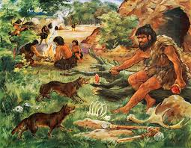
Наші далекі предки, які жили 100-150 тисяч років тому стали приручати тварин

Slide 9
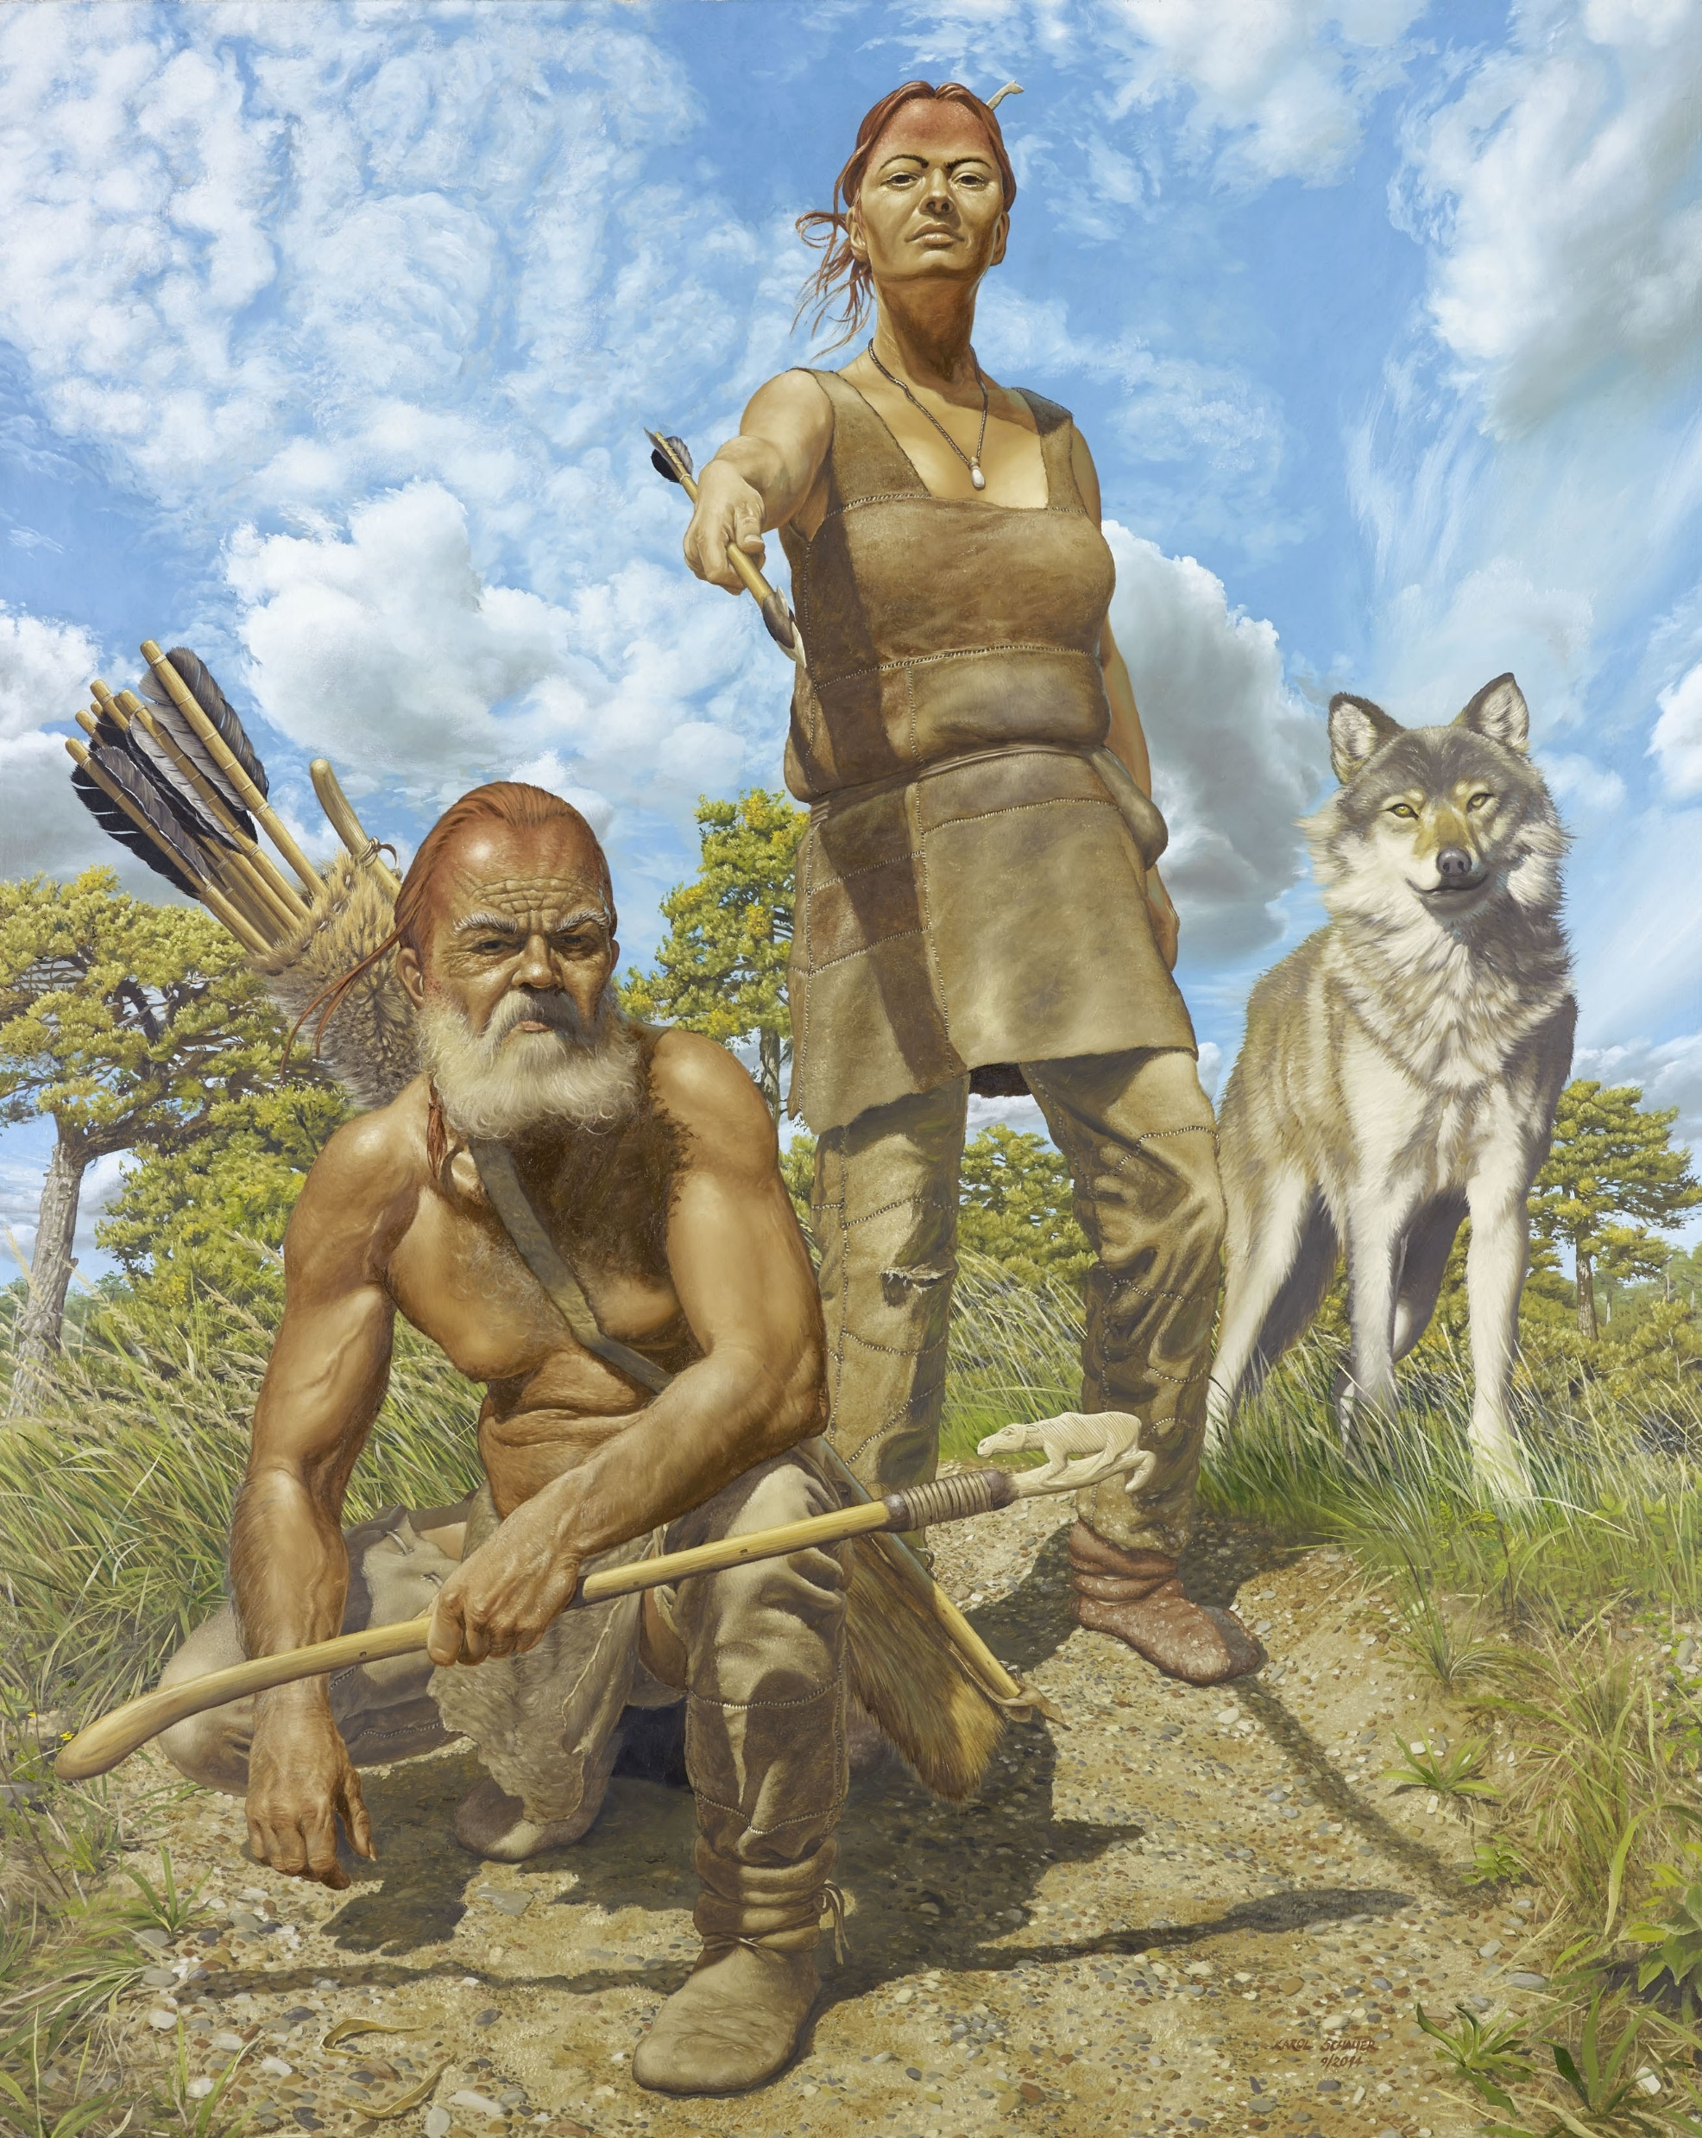
Основними видами робіт наших далеких предків були мисливство та рибальство

Slide 10
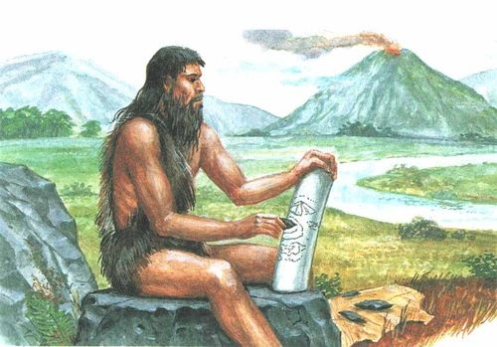
Тварини давали нашим предкам їжу, одяг, житло, ліки і світло

Slide 11
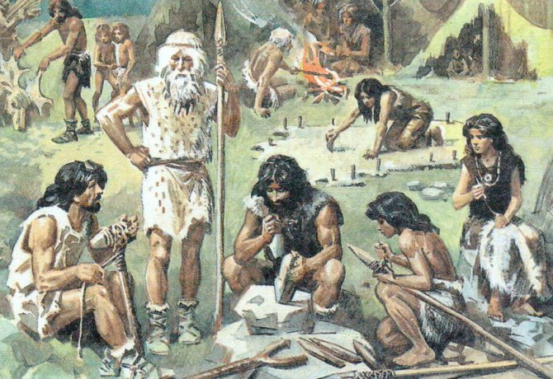
Зі шкур вбитих тварин виготовляли одяг і укриття

Slide 12
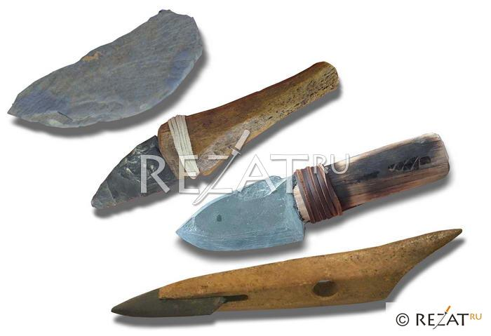
З кісток тварин виготовляли ножі, наконечники для списів

Slide 13
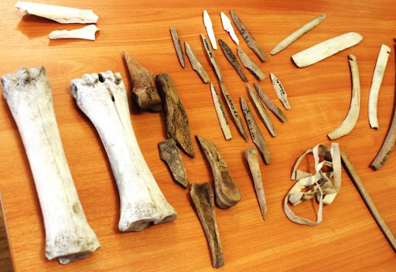
Сухожилля тварин були за нитки, а тоненькі кістки – за голки

Slide 14
Роль диких тварин із часом перебрали на себе свійські тварини

Slide 15
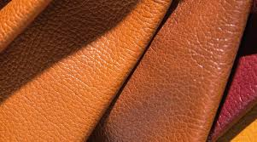
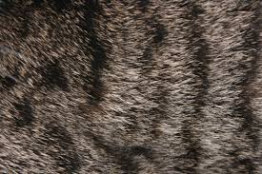
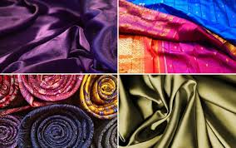
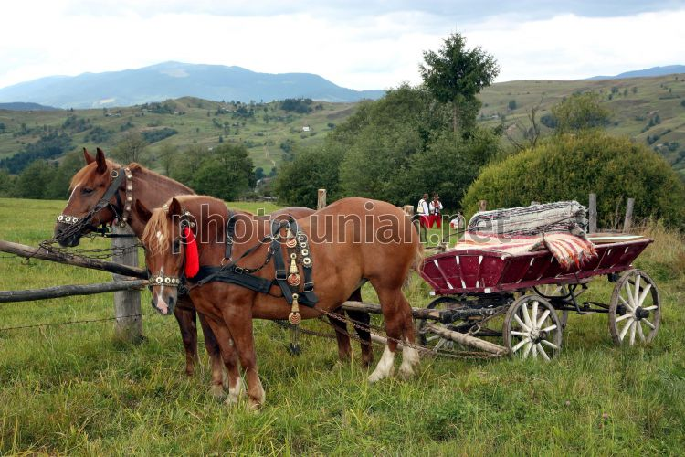
Тварини забезпечили людство: -шкірою; -шерстю; -шовком; -тягловою силою; - «транспортом»

Slide 16
Але є тварини , які приносять шкоду: -пошкоджують рослини; - знищують продукти; - псують шкіру, папір, деревину; - викликають хвороби

Slide 17
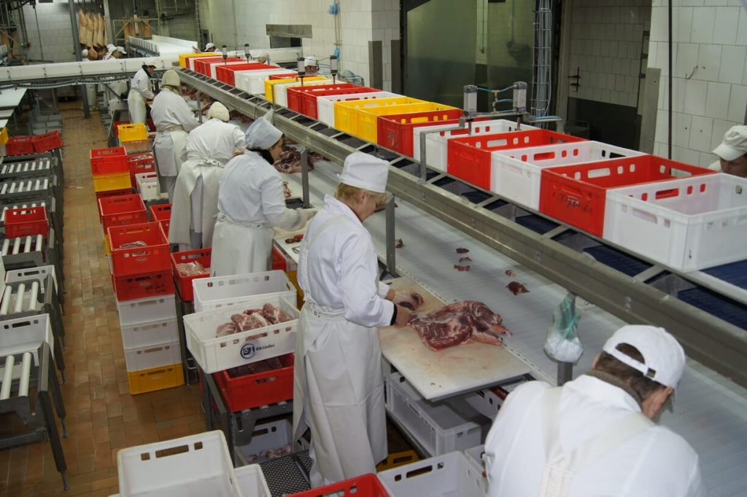
У наш час тварини постачають сировину для різних галузей промисловості

Slide 18
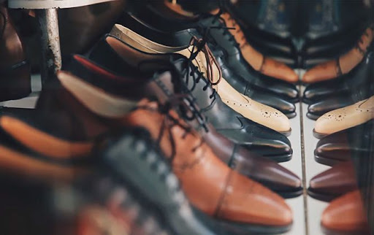
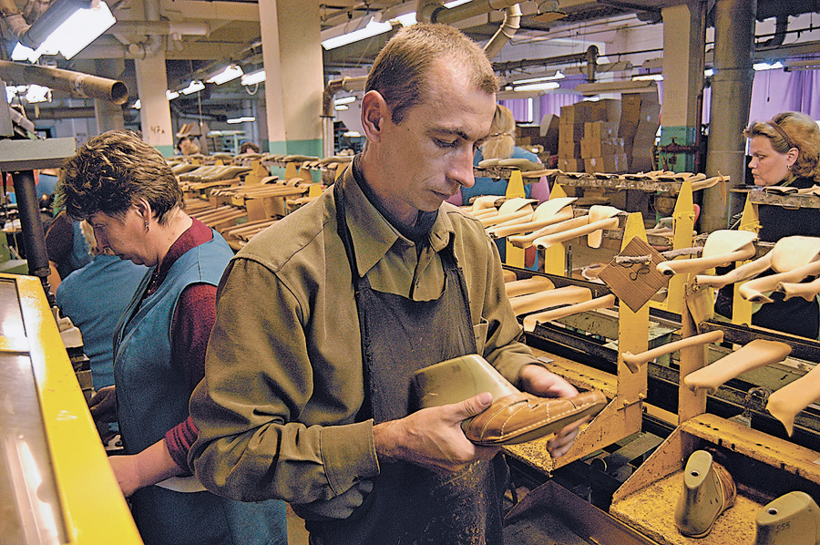
Шкіру – для взуттєвої промисловості

Slide 19
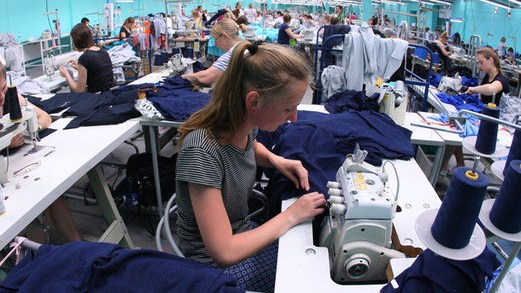
Вовну і шовк – для текстильної промисловості

Slide 20
Тварини постачають сировину , з якої виготовляють ліки, вакцини, вітаміни необхідні для лікування людей

Slide 21
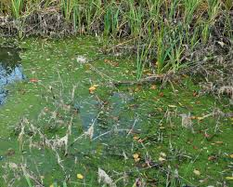
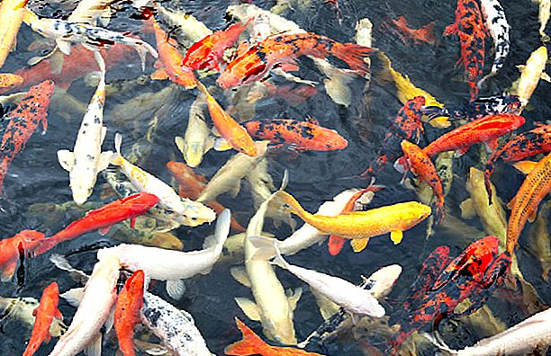
Дрібні водні тварини очищають водойми від забруднення

Slide 22
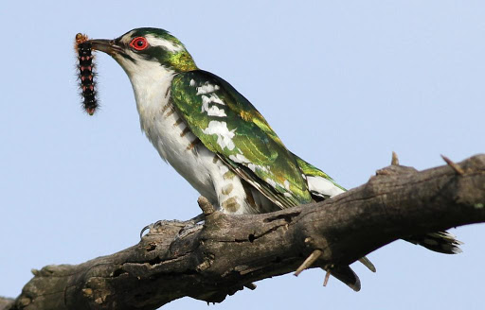
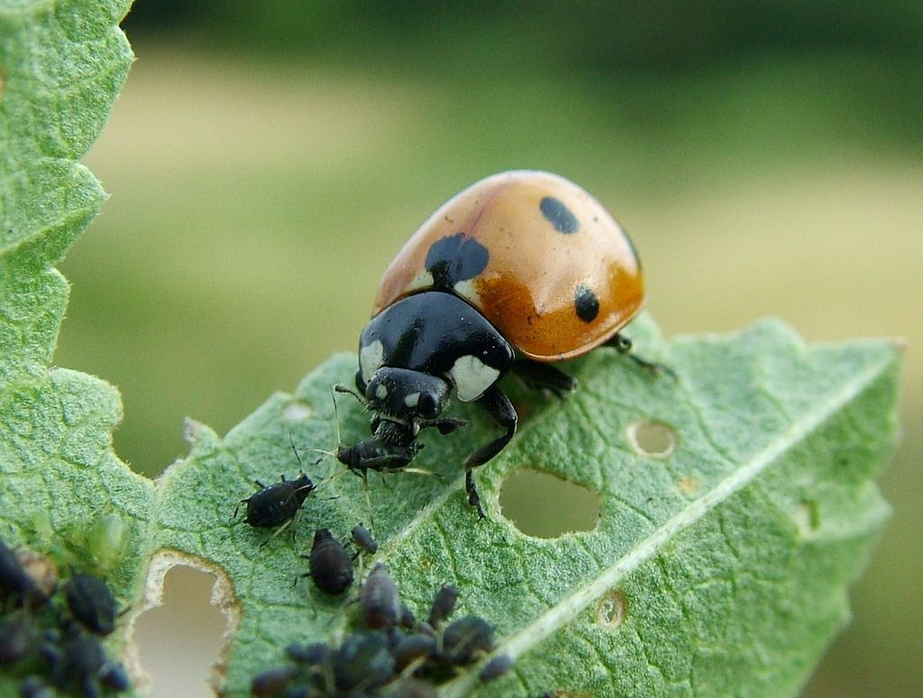
Комахоїдні птахи і хижі комахи допомагають боротися зі шкідниками рослин

Slide 23
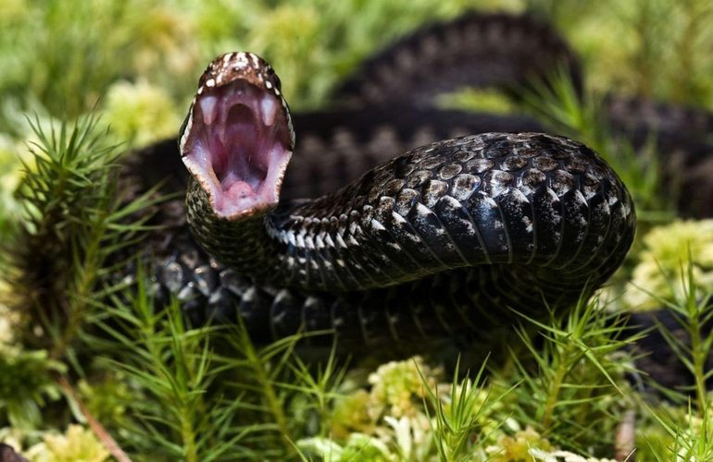
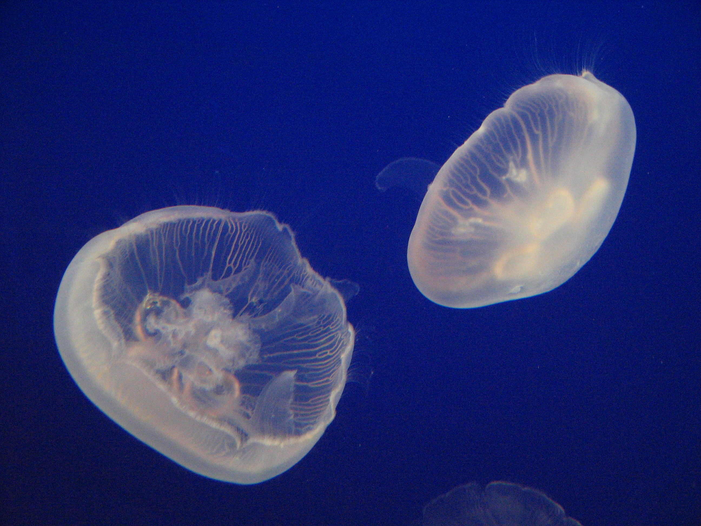
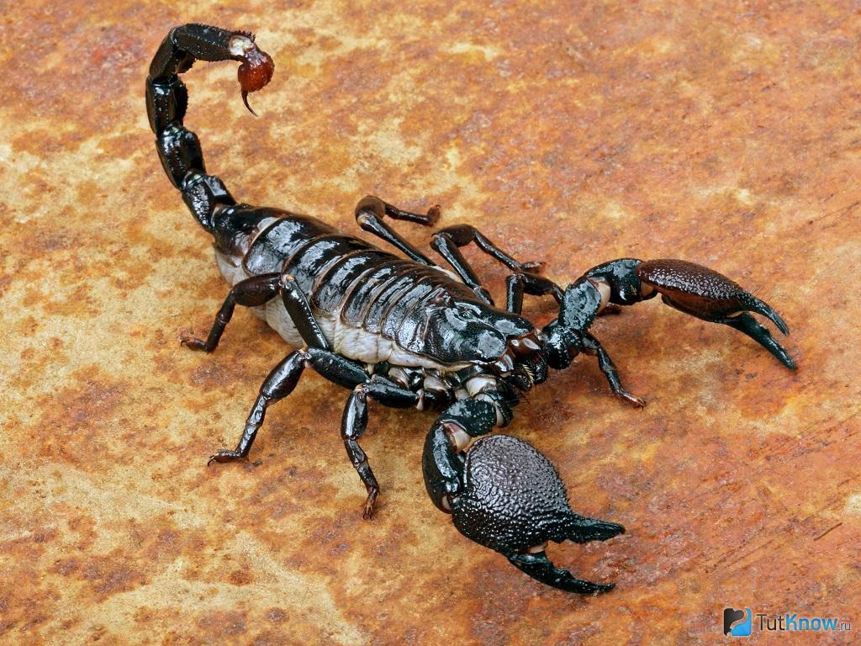
Водночас отруйні тварини можуть загрожувати життю людей

Slide 24
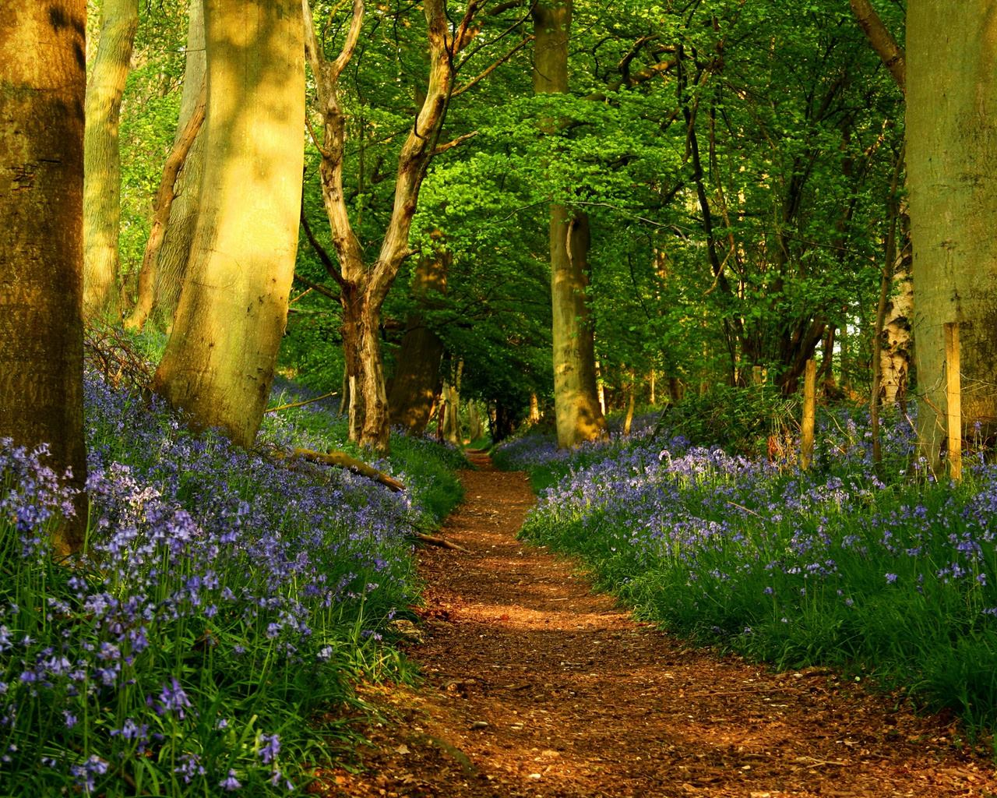
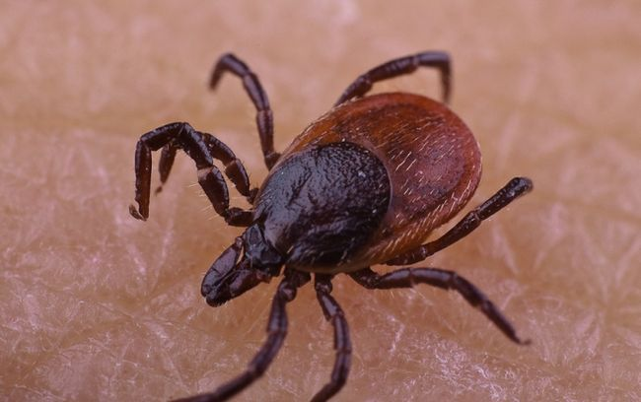
Під час перебування на природі є ризик заразитися від укусів кліщів

Slide 25
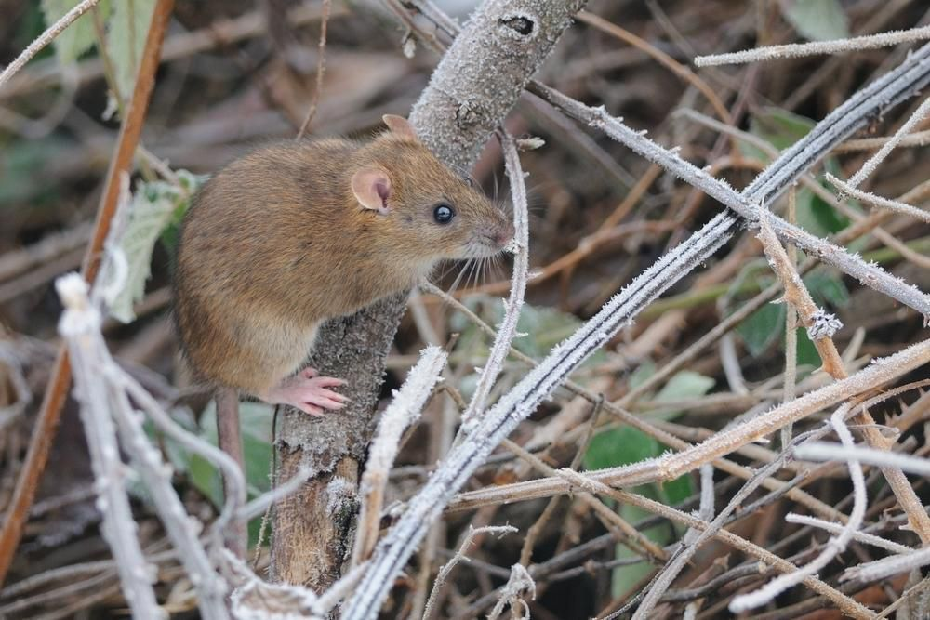
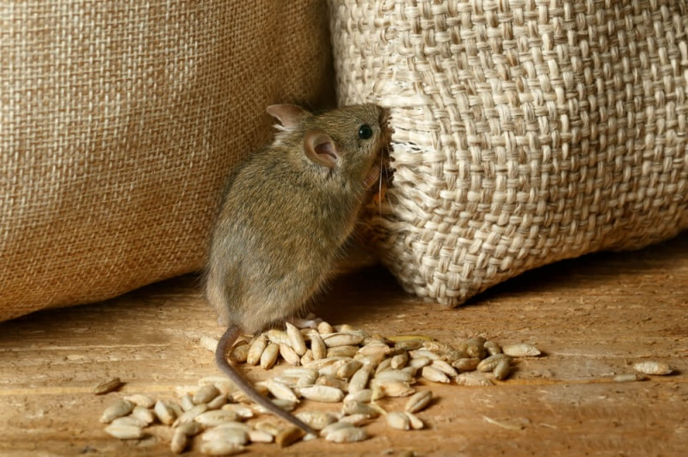
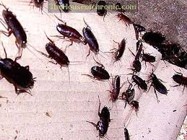
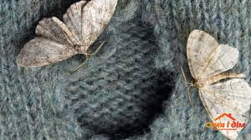
Також є тварини , які псують харчові продукти, шкіру, папір , приносять шкоду рослинам

Slide 26
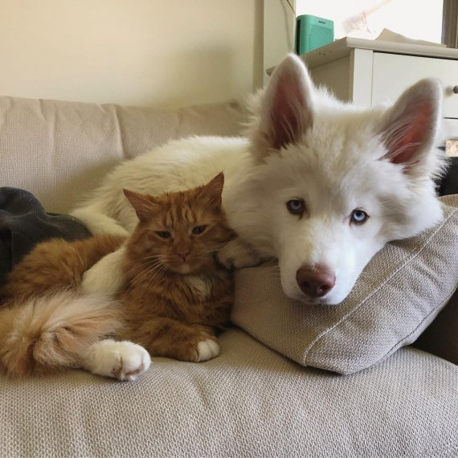
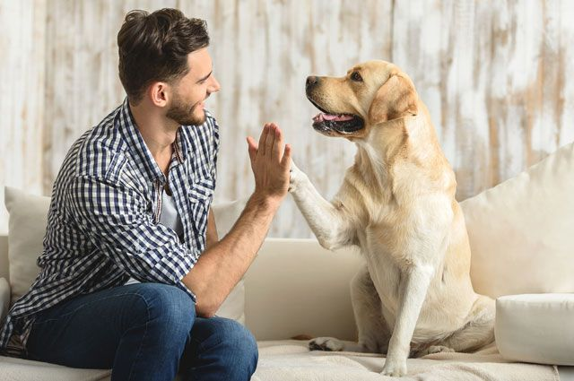
Тварини несуть у наше життя красу, дружбу, радість

Slide 27
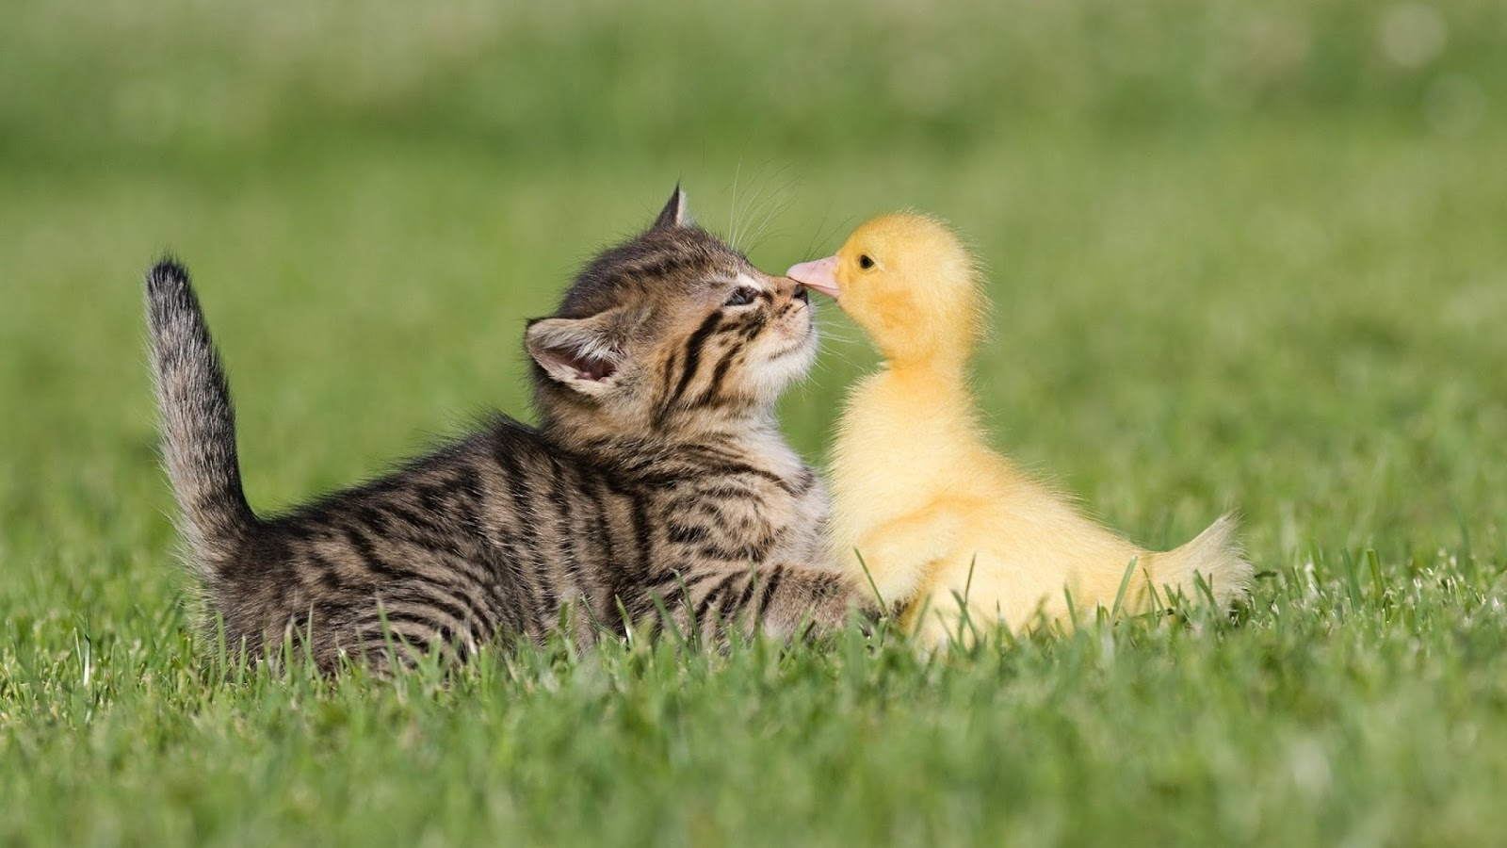
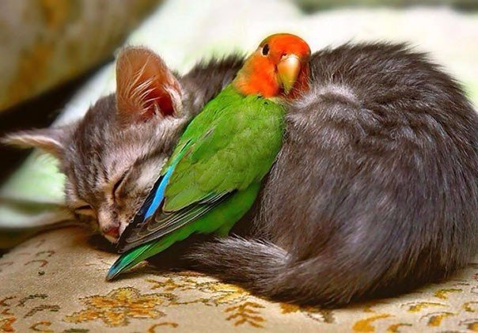

Slide 28
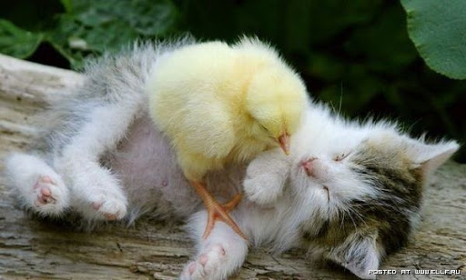
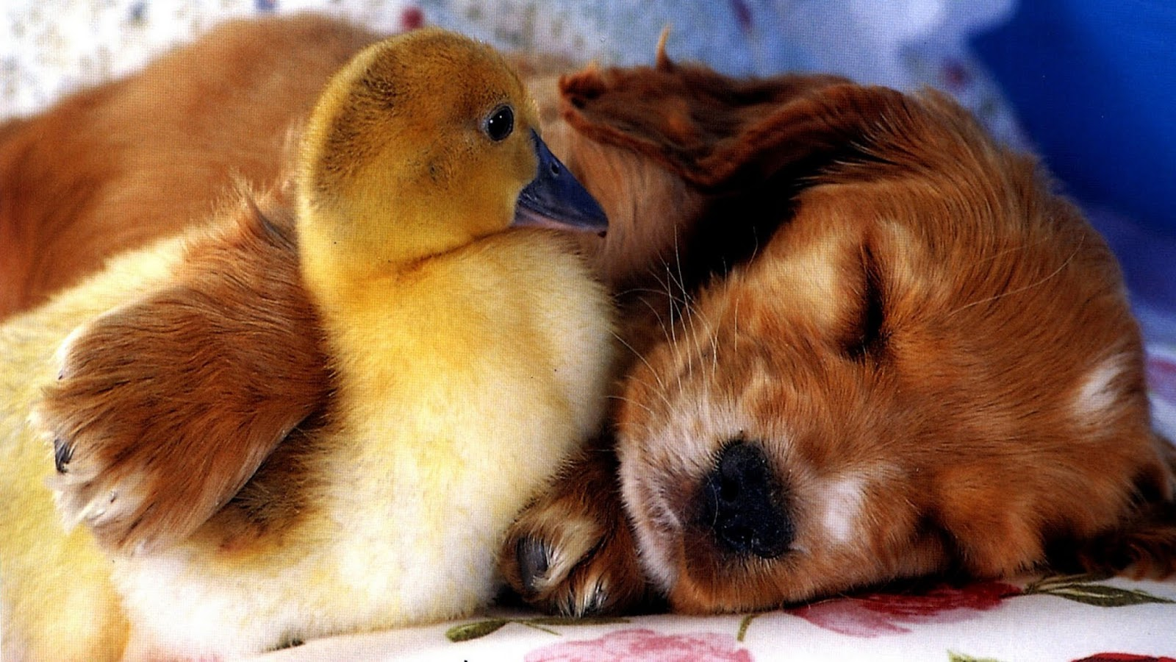

Slide 29
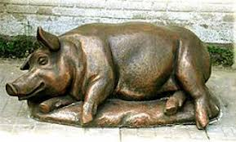
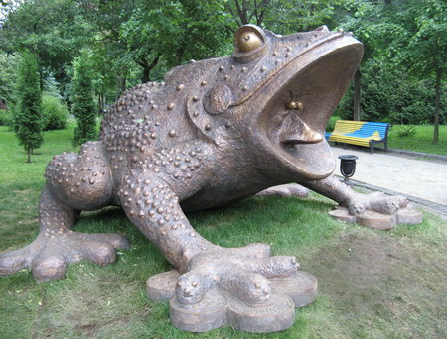
Багатьох тварин люди вшановують пам´ятниками

Slide 30
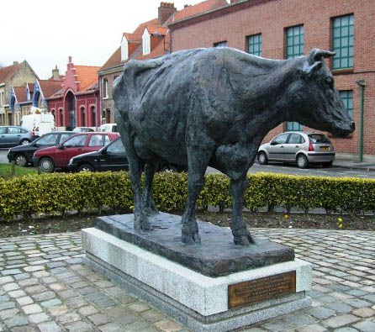
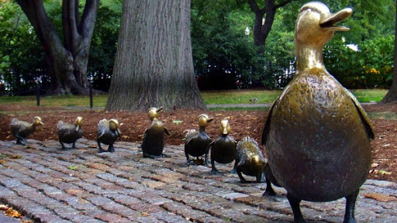

Slide 31
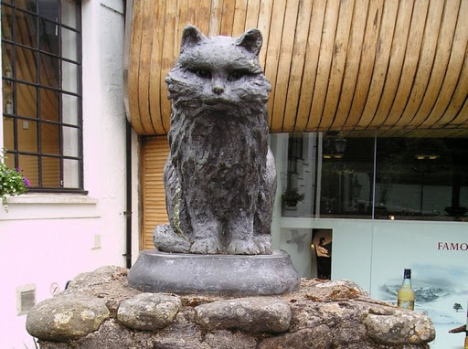
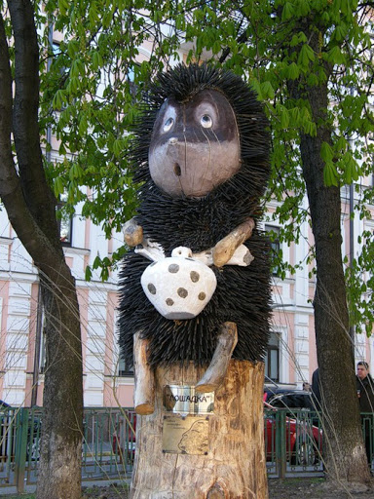

Slide 32
Робота в лабораторіях Значення тварин у житті людей
Позитивне | Негативне

Slide 33
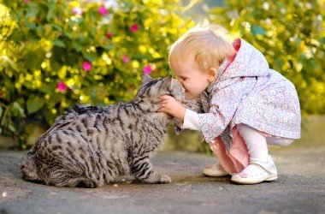
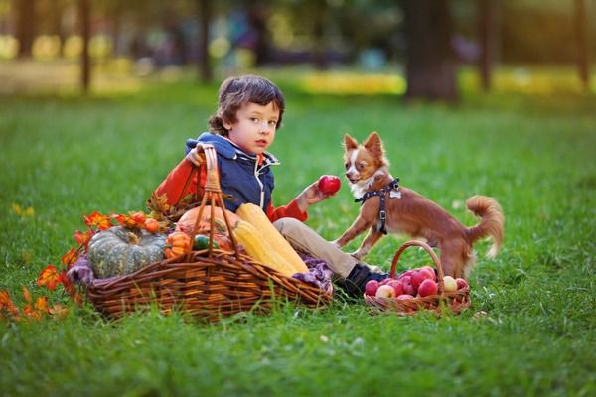
Чи можуть люди існувати без тварин?

Slide 34
Література інтернет-ресурси; підручник І.Грущинської «Я досліджую світ, 3 клас»; конспекти уроків «Я досліджую світ» І.Грущинської

